Slide 1
ISLANDIA
Autor: Anna Szabrańska kl:8a

Slide 2
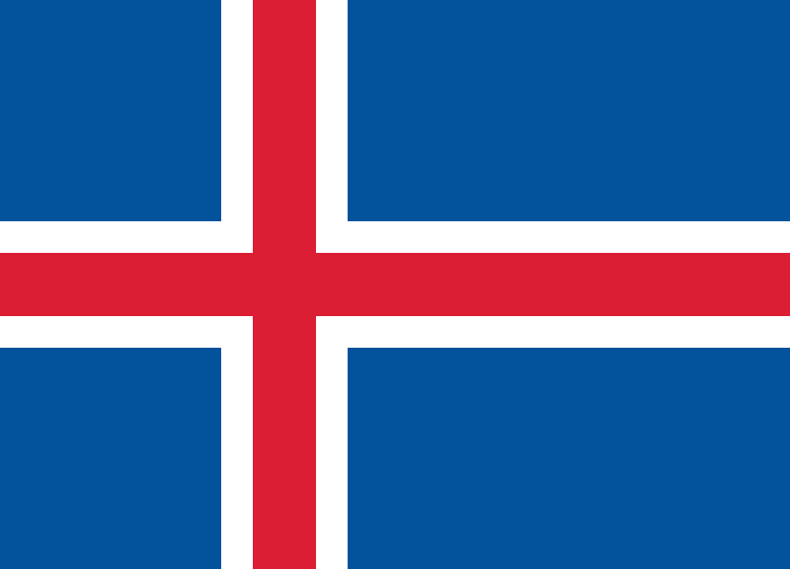
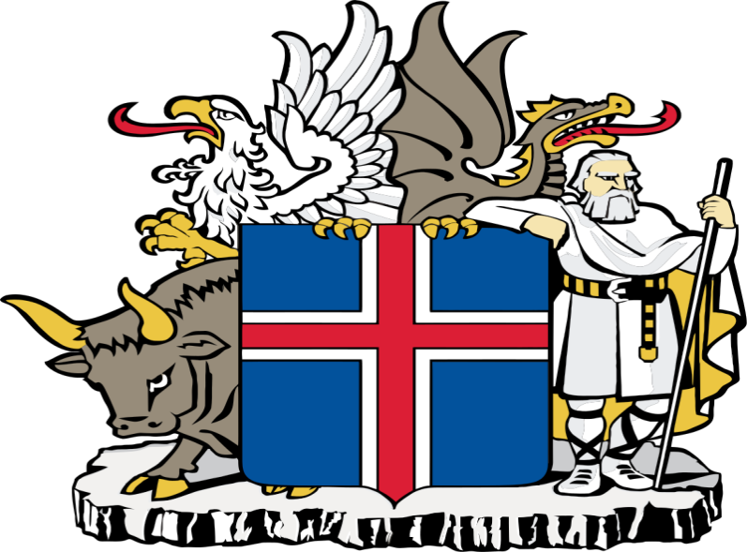
ISLANDIA
FLAGA PAŃSTWA
HERB ISLANDII
To państwo położone w Europie Północnej na wyspie Islandia i kilku mniejszych wyspach , m.in. Archipelag Vestmannaeyjar w północnej części Oceanu Atlantyckiego Stolicą państwa jest Reykjavík . Islandia jest jednym z krajów nordyckich

Slide 3
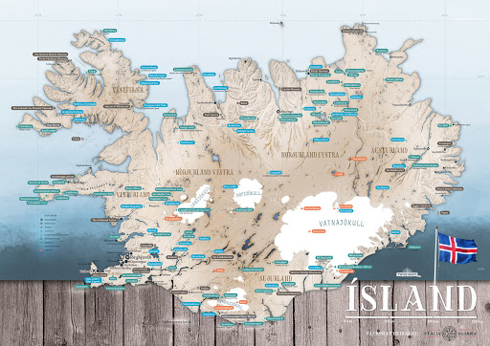
MAPA ISLANDII

Slide 4
HISTORIA ISLANDII
OSADNICTWO
ZAŁOŻENIE ALTHING
Pierwszymi ludźmi, którzy zamieszkiwali Islandię byli irlandzcy mnisi, którzy osiedlili się tam najprawdopodobniej w VIII w. Przypuszcza się, że mnisi opuścili Islandię na krótko przed przybyciem Normanów, którzy stopniowo skolonizowali wyspę w latach 870–930. Islandia była przez to ostatnim zasiedlonym krajem europejskim. Są różne teorie na ten temat.
W 930, pod koniec okresu osadnictwa, odbył się pierwszy Althing – zgromadzenie wolnych mieszkańców Islandii, mające kompetencje ustawodawcze i sądownicze. Na obrady Althingu przybywały tłumy rolników z rodzinami, kupców, rzemieślników, wędrowców. Było to najważniejsze wydarzenie społeczne na wyspie w ciągu roku.
W średniowiecznej Islandii istniały także cztery sądy lokalne oraz system zgromadzeń regionalnych, którym przewodzili wodzowie.

Slide 5
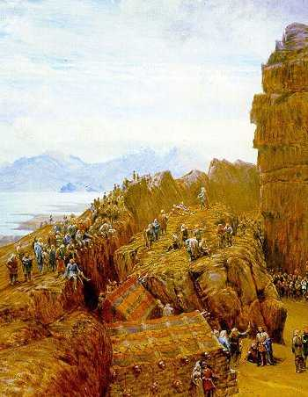
ALTHING W DAWNYCH CZASACH (zgromadzenie)

Slide 6
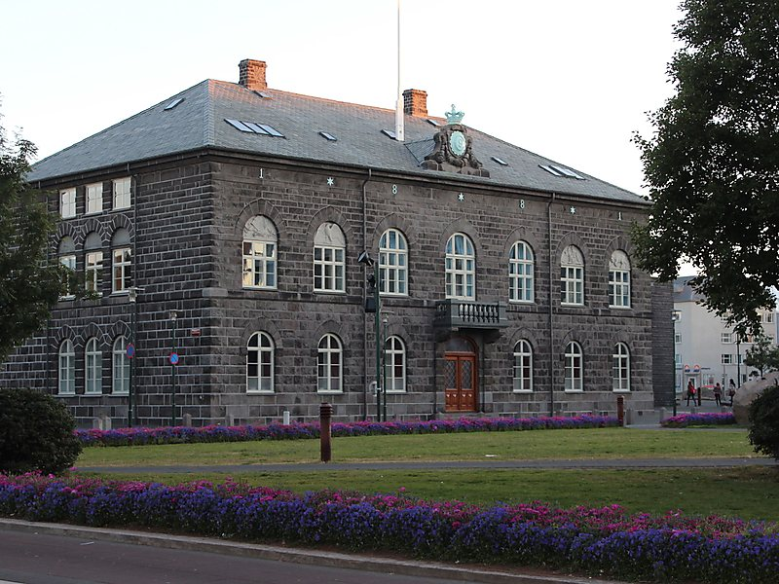
Najstarszy parlament w europie i tam odbywa się Althing (zgromadzenie)

Slide 7
USTRÓJ POLITYCZNY
Islandia jest republiką zgodnie z obowiązującą konstytucją z 1944. Głową państwa jest prezydent, który wybierany jest w wyborach powszechnych i bezpośrednich co 4 lata. Jednak kompetencje prezydenta są mocno ograniczone, a głównym podmiotem władzy ustawodawczej jest 1-izbowy parlament, Althing .Parlament liczy 63 członków. Są oni wybierani na 4-letnią kadencję według systemu proporcjonalnego. Szefem rządu jest, wyznaczany przez prezydenta, premier, który wraz z resztą gabinetu stanowi władzę wykonawczą. Rząd musi posiadać zaufanie parlamentu, przed którym ponosi odpowiedzialność

Slide 8
OBECNY PREZYDENT ISLANDII
Guðni Thorlacius Jóhannesson
Islandzki polityk, historyk i nauczyciel akademicki, wykładowca Uniwersytetu Islandzkiego. Od 1 sierpnia 2016 prezydent Islandii .

Slide 9
PODZAIŁ ADMINISTRACYJNY
Islandia pod zielona jest na 23 regiony oraz 14 niezależnych miast. Na poziomie lokalnym wyróżnia się 104 gminy. które zajmują się oświatą, transportem i zagospodarowaniem przestrzeni. Islandia jest też podzielona na 8 okręgów sądowych, które są zgrupowaniami. Obecnie jest tylko 6 okręgów wyborczych, a ich zasięg i liczba mandatów bardziej odpowiada liczbie ludności na danym obszarze.

Slide 10
LUDNOŚC
Obecnie Islandie zamieszkuje 364 134 tys. ludzi. Na Islandii przebywa około 20 tys. Polaków jesteśmy tam jedną z większych grup etnicznych. Największe skupiska Polaków są w Reykjavíku, Keflavíku i Hafnarfjörður.
Na chwilę przed gospodarczym tąpnięciem (2007 r.) na wyspie osiedliła się rekordowa w historii liczba 5,6 tys. rodaków rocznie. Prawie dekadę później statystyki wracają do punktu wyjścia – w 2017 roku na Islandii doliczono się 4,4 tys. nowych Polaków i

Slide 11
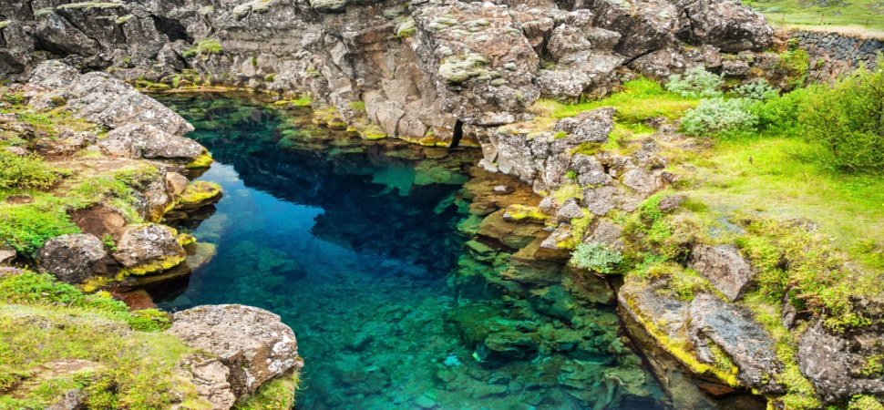
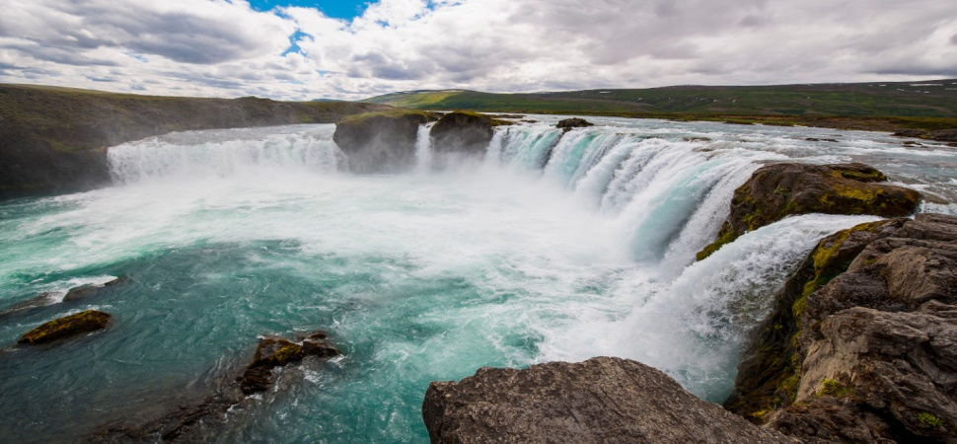
JEDNE Z WIELU PIĘKNYCH MIEJSC NA ISLANDII
Þingvellir – Miejsce to jest bardzo ważne dla historii Islandii ponieważ zebrał się parlament Althing, który jest jedną z najstarszych instytucji parlamentarnych świata, która funkcjonuje do dziś.
Gullfoss – wodospad znajdujący się w Islandii. Gullfoss leży na rzece Hvítá. Składa się z dwóch kaskad, pierwsza mierzy 11 metrów w każdej sekundzie przepływa przez niego 400 metrów sześciennych wody.

Slide 12
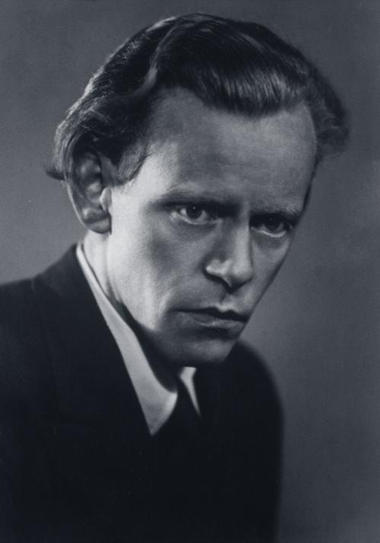
ZANANI ISLANDCZYCY
Bríet Bjarnhéðinsdóttir-(1856-1939) sufrażystka walczyła uparcie o czynne i bierne prawo wyborcze dla kobiet .
Steinn Steinarr- ( 1908-1958)poeta pionier i innowator w Islandzkiej poezji w czasie kilku ostatnich dekad.

Slide 13
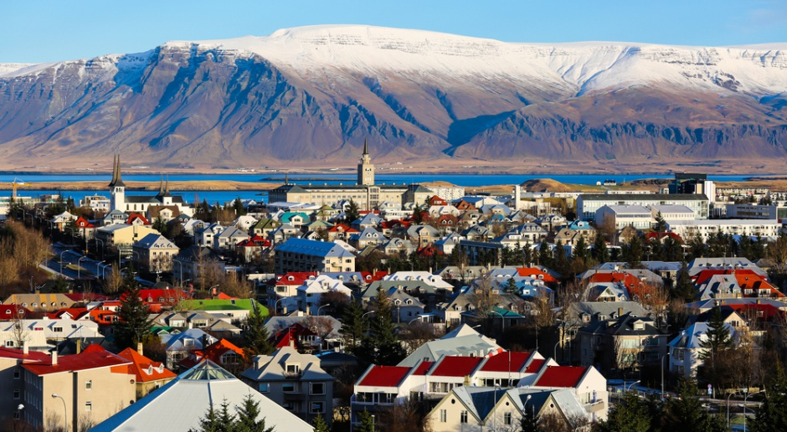
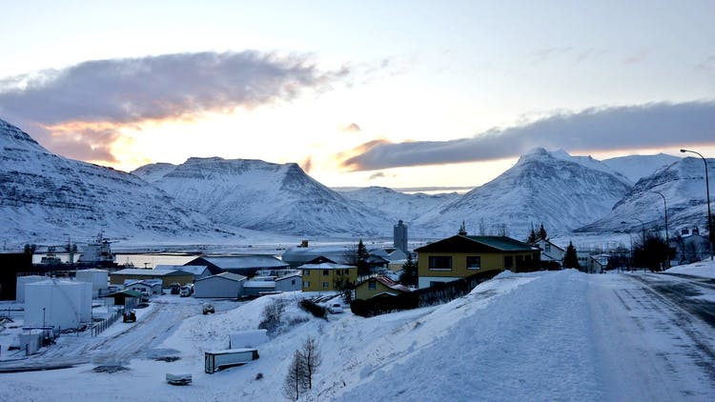
MIASTA KTÓRE WARTO ZOBACZYĆ
Reykjavík – stolica oraz największe miasto Islandii, położone w jej południowo-zachodniej części nad Zatoką Faxa.
Reyðarfjörður – miasto we wschodniej Islandii, w regionie Austurland

Slide 14
CIEKAWOSTKI O ISLANDII
Niemal całodobowy dzień- od czerwca do sierpnia jest tu widno niemal przez całą dobę.
Najstarszy język Europy – język islandzki to najstarszy używany w Europie język.
Fani ,,Coca- Coli’’ – Islandczycy spożywają najwięcej tego napoju w przeliczeniu na osobę na świecie.
Długowieczność- Islandczycy mogą pochwalić się najdłuższą średnią życia na świecie.
Pierwsza Pani Prezydent – w 1980 roku głową państwa została kobieta , stając się pierwszą na świecie Panią Prezydent wybraną w demokratycznych wyborach.
Zachód Europy- na Islandii znajduje się najbardziej wysunięte na zachód Europy miejsce.

Slide 15
NAJSLYNNIEJSZE KOŚCIÓŁY
Hallgrímskirkja – kościół w Reykjavíku, stolicy Islandii. Ma 74.5 m wysokości i jest drugim po Smáratorg 3 pod względem wysokości budynkiem Islandii.
Buird Church- południowej części półwyspu Snaefellsnes znajduje się rezerwat przyrody Budahraun - pole lawy dochodzące do morza, powstałe jakieś 8000 lat temu po wybuchu wulkanu Budaklettur, na którym stoi drewniany, czarny kościółek, z cmentarzem, otoczony murem wykonanym z elementów lawy.

Slide 16
DZIĘKUJE ZA UWAGĘ :)

Slide 17
HIPERŁĄCZA
https://pl.tripadvisor.com/Attractions-g189952-Activities-c47-t26-Iceland.html
http://www.islandia.org.pl/althing.html
https://pl.wikipedia.org/wiki/Islandia

